Slide 1
CF-NADE
2016 ICML
Reported by 夏良昊
Zheng Y, Tang B, Ding W, et al. A Neural Autoregressive Approach to Collaborative Filtering[C]//International Conference on Machine Learning. 2016: 764-773.

Slide 2
目录
数据分布预测问题
限制玻尔兹曼机
NADE (Neural Autoregressive Distribution Estimator)
CF-NADE

Slide 3
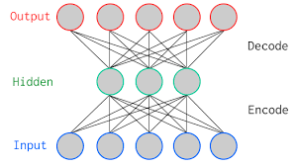
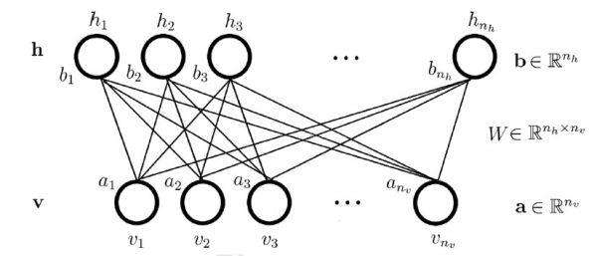
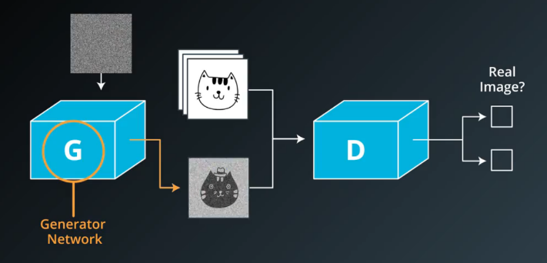




数据分布预测问题
机器学习最基本的假设——独立同分布
具体问题
预测某数据样本出现的概率
填充残缺数据样本
生成同分布数据
 | 泰坦尼克 | 阿凡达 | 平凡之路
小明 | 4 | 5 | 1
小华 | 5 | 4 | 3
小黑 | 2 | 1 | 5
已观测数据
训练
预测
未观测数据
模型
$$x_{1}$$
$$x_{2}$$
$$p(x)$$
独立同分布
$$x_{3}$$
相似
Code

Slide 4
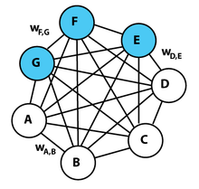

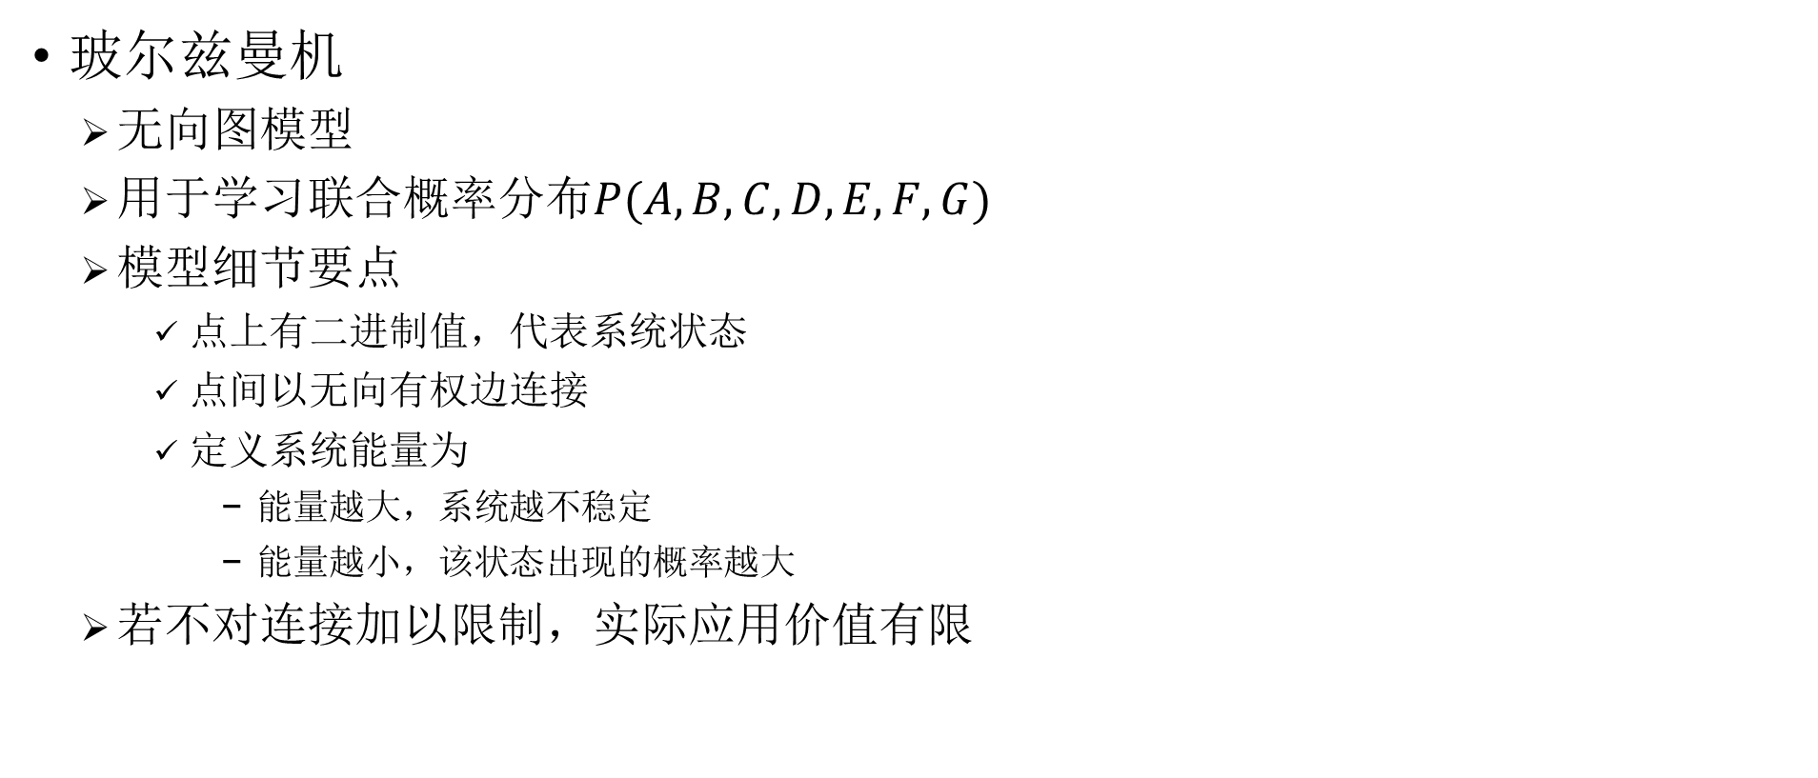
Restricted Boltzmann Machine
玻尔兹曼机
无向图模型
用于学习联合概率分布$P(A,B,C,D,E,F,G)$
模型细节要点
点上有二进制值，代表系统状态
点间以无向有权边连接
定义系统能量为
能量越大，系统越不稳定
能量越小，该状态出现的概率越大
若不对连接加以限制，实际应用价值有限
点间权重
随机变量
点偏置

Slide 5
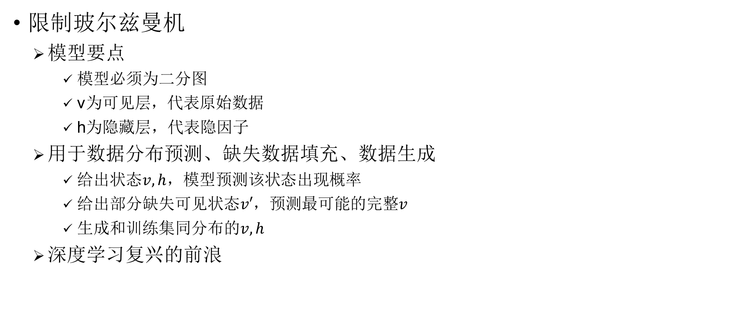
Restricted Boltzmann Machine
限制玻尔兹曼机
模型要点
模型必须为二分图
v为可见层，代表原始数据
h为隐藏层，代表隐因子
用于数据分布预测、缺失数据填充、数据生成
给出状态$v,h$，模型预测该状态出现概率
给出部分缺失可见$状态v′$，预测最可能的完整$v$
生成和训练集同分布的$v,h$
深度学习复兴的前浪

Slide 6



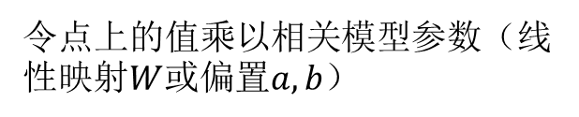

Restricted Boltzmann Machine
对给定状态向量$h$和$v$，系统当前能量定义为
定义$v,h$的联合概率分布为
理论上的损失函数为
令点上的值乘以相关模型参数（线性映射$W$或偏置$a, b$）
点偏置
随机变量
点间权重
能量越低，概率越大
第i个原始数据样本

Slide 7
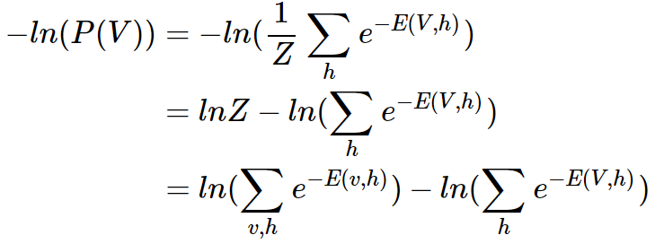

Restricted Boltzmann Machine
某数据样本$V$的log概率：
计算Loss需遍历$h$和$v$，计算量为$O(2^{n_{h}+n_{v}})，$维数灾难！
RBM并不是现在常见的前馈神经网络！

Slide 8
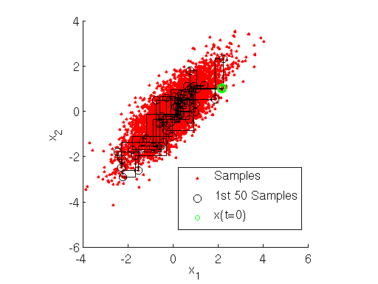

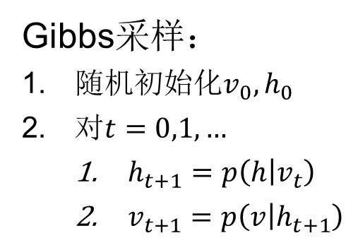
Restricted Boltzmann Machine
对概率分布$p\left(v, h\right)=\frac{e^{−E(v,h)}}{\sum_{h,v}{e^{−E(v,h)}}}进行$采样，获取数据点$\{\left(v_{0},h_{0}\right),\left(v_{1},h_{1}\right),…,\left(v_{t},h_{t}\right)\}$，根据样本点估算Loss
无法直接根据联合分布$P\left(v, h\right)$进行采样
若获得条件概率$p\left(h | v\right)$和$p\left(v | h\right)$，即可进行Gibbs采样
Gibbs采样：
随机初始化$v_{0},h_{0}$
对$t=0,1,…$
$h_{t+1}=p\left(h | v_{t}\right)$
$v_{t+1}=p\left(v | h_{t+1}\right)$

Slide 9
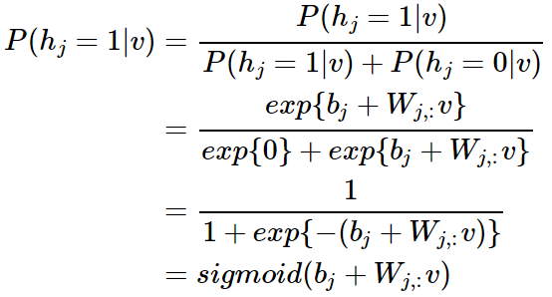

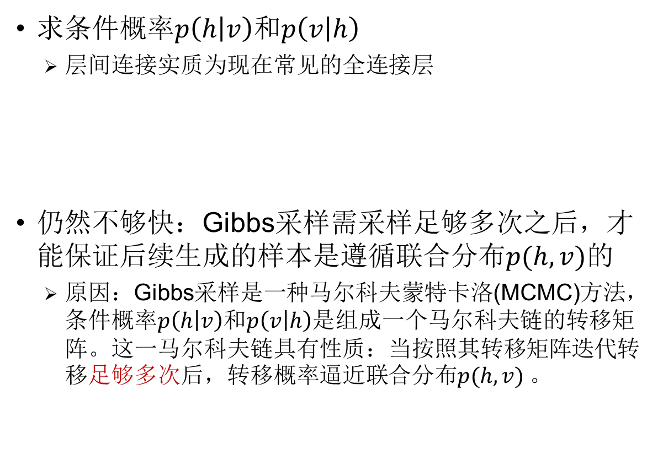
Restricted Boltzmann Machine
求条件概率$p\left(h | v\right)$和$p\left(v | h\right)$
层间连接实质为现在常见的全连接层
仍然不够快：Gibbs采样需采样足够多次之后，才能保证后续生成的样本是遵循联合分布$p(h,v)$的
原因：Gibbs采样是一种马尔科夫蒙特卡洛(MCMC)方法，条件概率$p\left(h | v\right)$和$p\left(v | h\right)$是组成一个马尔科夫链的转移矩阵。这一马尔科夫链具有性质：当按照其转移矩阵迭代转移足够多次后，转移概率逼近联合分布$p(h,v)$。

Slide 10
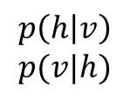
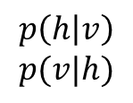




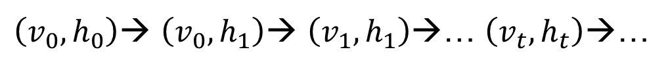
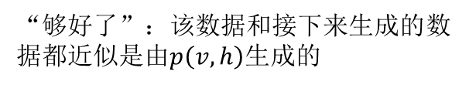
Restricted Boltzmann Machine
对比散度算法
当使用训练数据初始化初次采样$\left(v_{0},h_{0}\right)$时，仅需很少步数的Gibbs采样，即可很好地近似联合分布$p(v,h)$
非常朴素的理解方法
$$p\left(h | v\right)$$
$$p(v|h)$$
$$p\left(h | v\right)$$
$$p(v|h)$$
$$p\left(h | v\right)$$
$$p(v|h)$$
Gibbs采样过程
$\left(v_{0},h_{0}\right)$→ $\left(v_{0},h_{1}\right)$→ $\left(v_{1},h_{1}\right)$→… $\left(v_{t},h_{t}\right)$→…
随机初始化
步数足够多，够好了
“够好了”：该数据和接下来生成的数据都近似是由$p\left(v, h\right)$生成的
若$v_{0}$本身就是由$p\left(v, h\right)$生成的，则后续转移生成的数据都足够近似是由$p\left(v, h\right)$生成的
正解：Hinton G E. A practical guide to training restricted Boltzmann machines[M]//Neural networks: Tricks of the trade. Springer, Berlin, Heidelberg, 2012: 599-619.

Slide 11
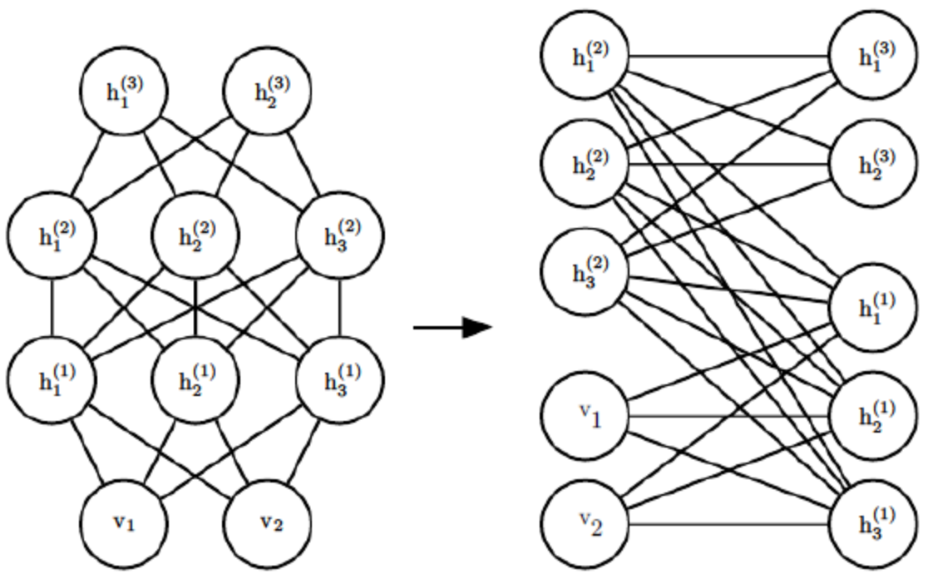
Restricted Boltzmann Machine
Deep Boltzmann Machine
将可见层和偶数隐藏层放在一边
非全连接的RBM

Slide 12
NADE
Motivation
RBM很难计算概率值
不得不借助随机采样
使用前馈神经网络代替图模型，可计算概率值
和Auto-encoder的关系
输入数据提供监督的无监督学习方法
不同：自回归训练方法

Slide 13
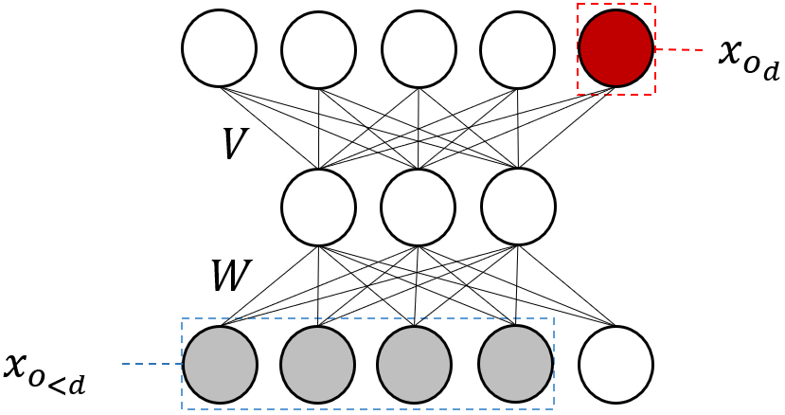
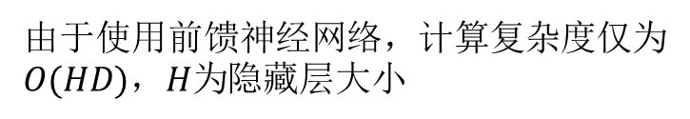


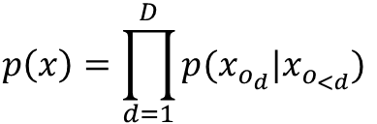
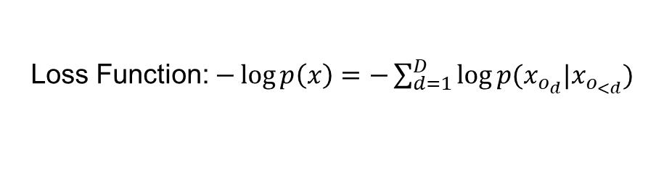
NADE
数据：$x∈ℝ^{D},x_{d}∈\{0, 1\}∀d$
自回归
任意$D$维向量$x$的概率分布$p(x)，$都可使用链式法则分解为
$$p\left(x\right)=\prod_{d=1}^{D}{p(x_{o_{d}}|x_{o_{<d}})}$$
$$p\left(x_{1},x_{2},x_{3}\right)=p\left(x_{1} | x_{2},x_{3}\right)p\left(x_{2} | x_{3}\right)p(x_{3})$$
其中，$o$是$D$个维度的一个排列，$o_{<d}$是该排列中的前$d−1$个维度
Loss Function: $−\log{p\left(x\right)}=−\sum_{d=1}^{D}{\log{p(x_{o_{d}}|x_{o_{<d}})}}$
$$p\left(x_{o_{d}}=1|x_{o_{<d}} \right)=sigm(V_{o_{d},⋅}h_{d}+b_{o_{d}})$$
$$h_{d}=sigm(W_{⋅,o_{<d}}x_{o_{<d}}+c)$$
由于使用前馈神经网络，计算复杂度仅为$O(HD)，H为$隐藏层大小

Slide 14
NADE
比较
模型 | 训练目标 | 处理数值类型 | 模型类型
NADE | 自回归 | 二进制 | 神经网络
RBM | 重建输入 | 二进制 | 概率图
Auto-encoder | 重建输入 | 无限制 | 神经网络

Slide 15








CF-NADE
连续值→one-hot编码
避免连续值输入线性假设的问题
输入
输出
衡量某种语义信息
$$h\left(x_{1}+i\right)−h\left(x_{1}\right)=h\left(x_{2}+i\right)−h(x_{2})$$
$$i$$
1
3
4
5
2
1 | 0 | 0 | 0 | 0
$$o_{<i}$$
0 | 0 | 1 | 0 | 0
$$o$$
0 | 0 | 0 | 1 | 0
0 | 0 | 0 | 0 | 1
全连接
评分
偏置
线性映射
电影编号
0 | 1 | 0 | 0 | 0
rep
input
one-hot
.8 | .1 | .1 | 0 | 0
0 | .1 | .8 | .1 | 0
全连接
+
softmax
…
优化目标：
rep
0 | 0 | 0 | .1 | .9
输出

Slide 16
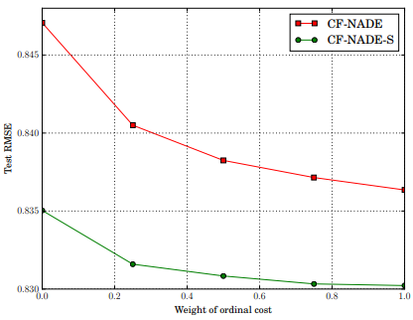
















CF-NADE
参数共享
输入→隐藏：$w_{i,j,k}^{′}=w_{i,j,k−1}^{′}+w_{i,j,k}$
隐藏→输出：$s_{i,j,k}^{′}=s_{i,j,k−1}^{′}+s_{i,j,k}$
优点
正则
“use as many parameters as possible to explain the data”
将解空间范围限定在一个更合理的范围
增量 表示/分数 使相关的参数在梯度下降时被绑在一起
1
3
4
5
2
1
1
1
0
0
$$w_{1,0,0}+w_{1,0,1}+w_{1,0,2}$$
$$w_{1,1,0}+{w_{1,1,1}+w}_{1,1,2}$$
Rep of value $k$
Rep of value $k−1$
Incremental Rep
$${{w_{1,2,0}+w}_{1,2,1}+w}_{1,2,2}$$
rep
$$w_{1,0,0}$$
$$\frac{∂s_{0}}{∂w_{1,0,0}}$$
$=$1
Score of value $k$
Score of value $k−1$
Incremental Score
$$\frac{∂s_{0}}{∂w_{1,0,1}}$$
$$w_{1,0,1}$$
$$\frac{∂Loss}{∂s_{0}}$$
$$\frac{∂s_{0}}{∂w_{1,0,2}}$$
$$w_{1,0,2}$$
0
0
1
0
0
0
1
1
实现tip: cumsum接口

Slide 17

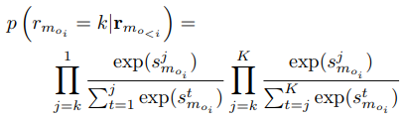
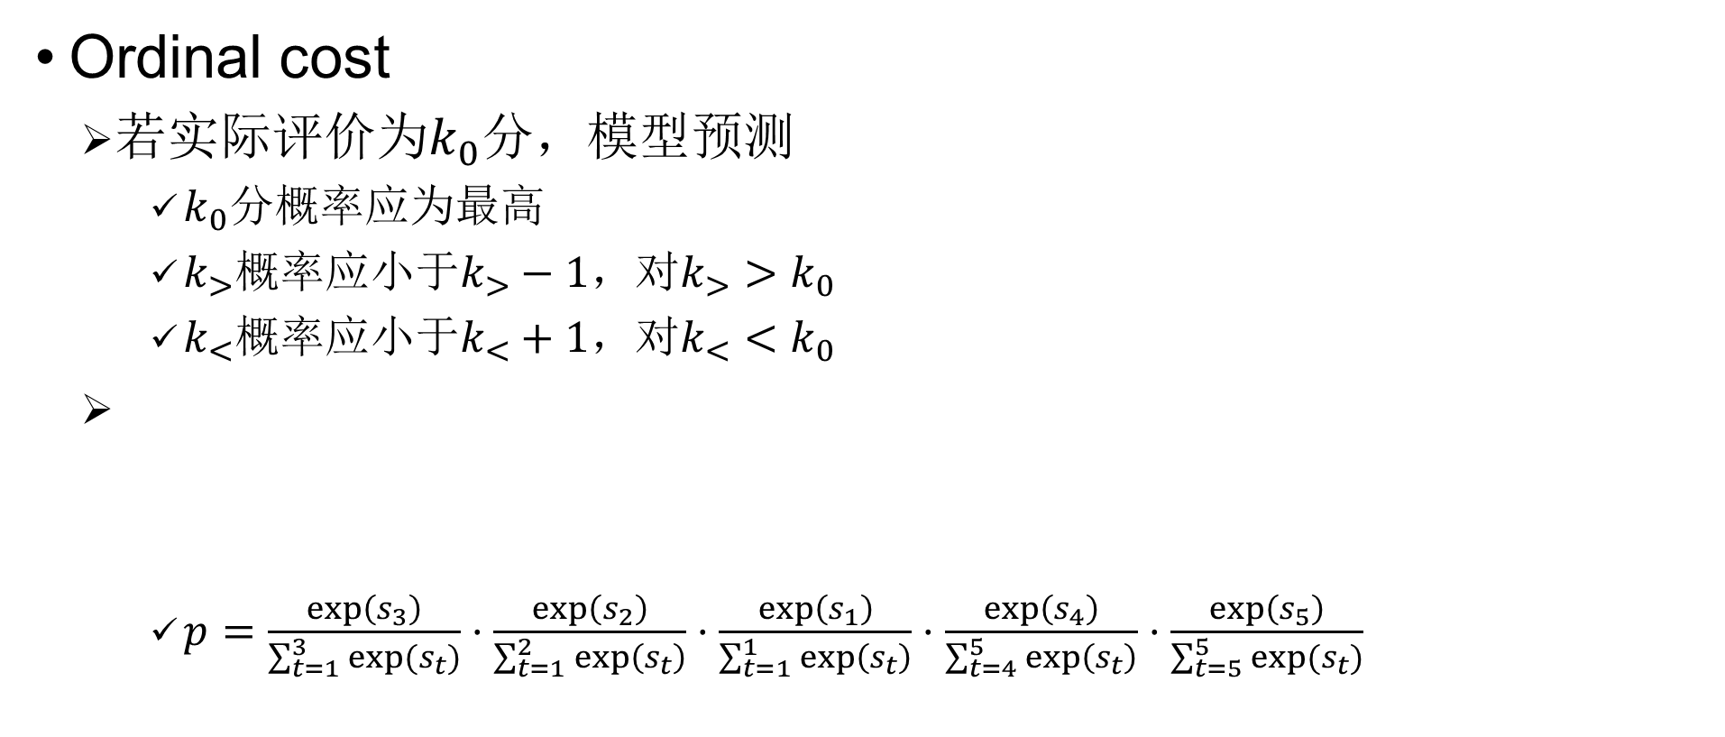
CF-NADE
Ordinal cost
若实际评价为$k_{0}$分，模型预测
$k_{0}$分概率应为最高
$k_{>}$概率应小于$k_{>}−1$，对$k_{>}>k_{0}$
$k_{<}$概率应小于$k_{<}+1$，对$k_{<}<k_{0}$
$p=\frac{\exp\left(s_{3}\right)}{\sum_{t=1}^{3}{exp⁡(s_{t})}}⋅\frac{\exp\left(s_{2}\right)}{\sum_{t=1}^{2}{\exp\left(s_{t}\right)}}⋅\frac{\exp\left(s_{1}\right)}{\sum_{t=1}^{1}{\exp\left(s_{t}\right)}}⋅\frac{\exp\left(s_{4}\right)}{\sum_{t=4}^{5}{\exp\left(s_{t}\right)}}⋅\frac{\exp\left(s_{5}\right)}{\sum_{t=5}^{5}{exp⁡(s_{t})}}$

Slide 18
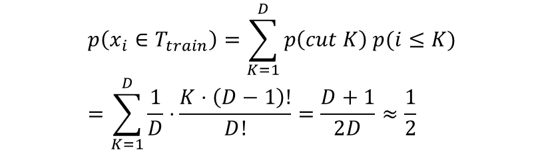


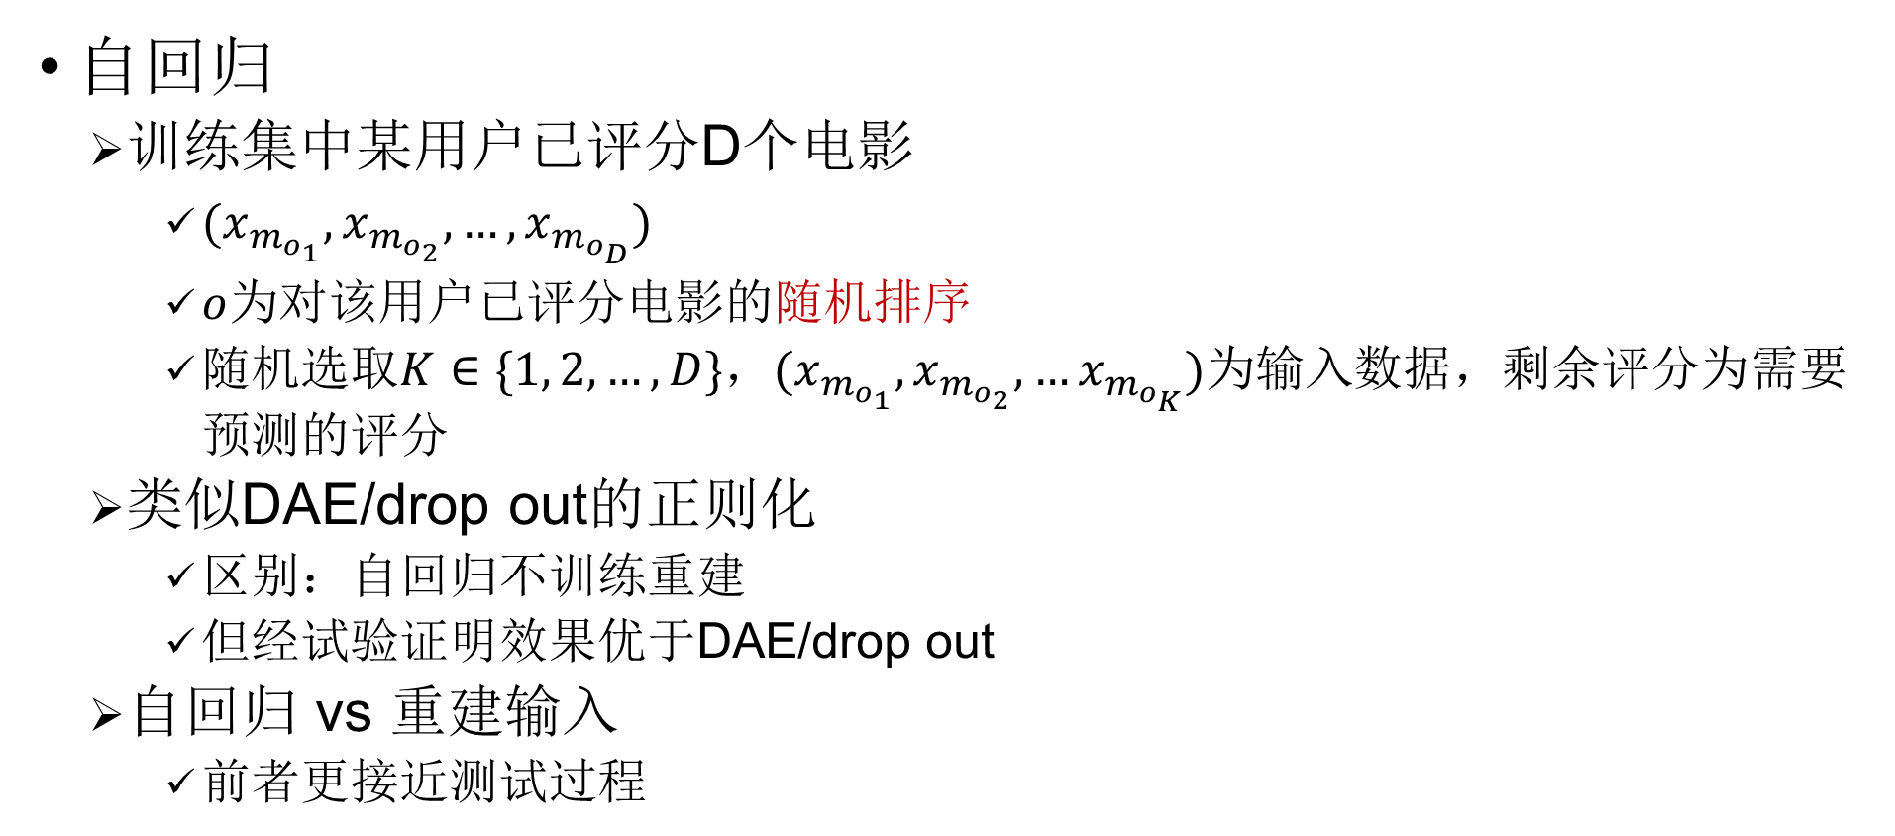



CF-NADE
自回归
训练集中某用户已评分D个电影
$(x_{m_{o_{1}}},x_{m_{o_{2}}},…,x_{m_{o_{D}}})$
$o$为对该用户已评分电影的随机排序
随机选取$K∈\{1, 2, …, D\}$，$(x_{m_{o_{1}}},x_{m_{o_{2}}},…x_{m_{o_{K}}})为输入$数据，剩余评分为需要预测的评分
类似DAE/drop out的正则化
区别：自回归不训练重建
但经试验证明效果优于DAE/drop out
自回归 vs 重建输入
前者更接近测试过程
小时代4
小时代1
小时代3
小时代2
小时代…
$$o_{1}$$
$$o_{2}$$
$$o_{3}$$
$$o_{D}$$
$$o:(1, 125, 6431, …,4213)$$
$$p\left(x_{i}∈T_{train}\right)=\sum_{K=1}^{D}{p\left(cut K\right) p(i≤K)}=\sum_{K=1}^{D}{\frac{1}{D}⋅\frac{K⋅\left(D−1\right)!}{D!}}=\frac{D+1}{2D}≈\frac{1}{2}$$

Slide 19

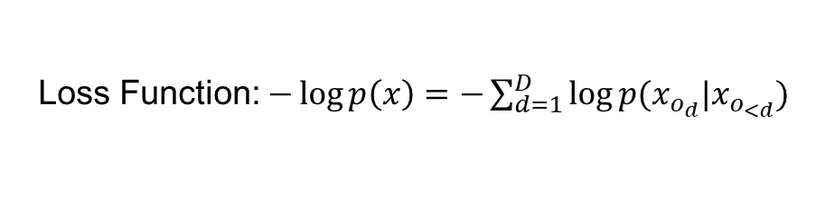

CF-NADE
自回归的理论自洽
随机采样序列$o_{<_{d}}$和分割点$d$
对当前$条件o_{<d}$，$o_{d}$位置为剩余任意一个变量的可能性均等
因此，训练时随机采样$o_{<_{d}}$，对剩余变量一同预测
Loss Function: $−\log{p\left(x\right)}=−\sum_{d=1}^{D}{\log{p(x_{o_{d}}|x_{o_{<d}})}}$

Slide 20
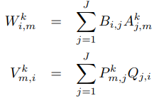
CF-NADE
参数低秩分解
One-hot编码→全连接权重矩阵太大→易过拟合；空间开销大
将全连接权重分解为两个低秩矩阵的矩阵乘积

Slide 21
Any question? Thank you.

